Slide 1
Selección de objetos
Selecciono un objeto haciendo click con el botón derecho del ratón sobre él.
Aunque tenga muchos objetos seleccionados, el activo sólo será el último. El objeto activo está ligeramente más iluminado.
Manteniendo shift pulsado podré ir añadiendo objetos a la selección. También me sirve para quitar objetos de la selección o para cambiar el objeto activo dentro de una selección.
a → (all) selecciona todo/nada.
b → selecciono mediante un rectángulo de selección.
c → selecciono mediante un círculo, cuyo tamaño podré variar utilizando la rueda central del ratón.
ctrl+i → selecciona todo lo que no estaba seleccionado.
menu select → Select Pattern... → cube, c*, … selecciona los elementos en función de su nombre
Estas opciones de selección estarán disponibles desde el menú select del panel 3D View.

Slide 2
Transformación de objetos
Modos de transformación
Transformación de posición(g)
(mover objetos)
Transformación de rotación (r)
(girar objetos)
Por defecto el giro es en torno al eje que perpendicular a la pantalla.
Transformación de escala (s)
(variar el tamaño de los objetos)
Tras seleccionar un modo de transformación podré confirmarlo pulsando el botón izquierdo del ratón o cancelarlo pulsando el derecho.
Ejes de transformación (ctrl + space → activa/desacitva su visualización )
- Puedo restringir el sentido de la transformación pulsando las teclas x,y,z después de haber seleccionado la transformación que deseo hacer. Además, puedo pulsar un número para introducir el número de unidades con que se va a realizar la transformación. Escribiendo “.2” podré usar decimales.
- Puedo realizar la transformación respecto de un plano pulsando SHIFT + el eje que no pertenece a ese plano.

Slide 3
Resetear posición, rotado, escalado , emparentamiento y keyframe del objeto seleccionado
alt + g
alt + r
alt + s
alt + p
alt + i (debo estar sobre el keyframe)

Slide 4
Primitivas
Son los objetos prediseñados por un programa 3D.
Malla
Es un objeto 3D formado por tres tipos de elementos:
- Vértices.
- Caras.
- Aristas.
Tipos de mallas
Plane: un plano.
Cube.
Circle: un círculo 2D.
UVSphere (esfera generada a partir de rectángulos) e IcosSphere (esfera generada a partir de triángulos).
Cylinder.
Tube.
Cone.
Grid: Rejilla. Es como el plano pero está formada por muchos más puntos. Nos permitirá hacer un terreno accidentado.
Monkey: la mascota de blender.

Slide 5
Añadir primitivas
Panel info → Menu add
shift+a (añade la primitiva dónde esté el cursor 3D)
Al añadir un objeto aparecen en el panel Object Tools (tecla t) las opciones de adicción del objeto. Estas dependen del objeto, algunas suelen ser:
- Align to view: alinea el objeto con la vista.
- Segments, subdivisiones, etc. subdivisiones de la pieza.
- Size.

Slide 6
Duplicar objeto
Duplicar → shift + d
Duplicar vinculando las piezas → alt + d
Borrar → x
Alternar entre vista opaca y transparente → z
Cuando duplicamos un objeto, sus propiedades permanecen vinculadas. Para romper esta vinculación:
Selecciono uno de los dos objetos → u (unlink) → Object & Data & Materials & Tex

Slide 7
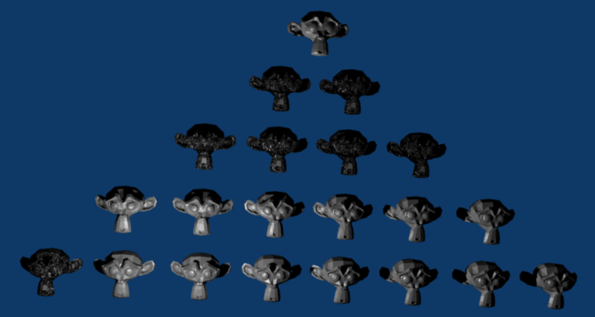
Ejercicio
Hacer una pirámide con cabezas de mono
(shift + a para insertar la cabeza)

Slide 8
Snapping
Panel 3D → Barra de menus inferior → Menu Imán activado →
En la combo adyacente snap element de la barra inferior podré gestionar los diferentes tipos de snap (a rejilla, a vértice, etc.).
Si mientras desplazo la figura mantengo ctrl pulsado, alternaré entre el estado por defecto del imán y el opuesto.
Importante: El snapping entre vértices lo hace entre los dos vértices que estaban más cerca en el momento de iniciar el desplazamiento de la pieza. Por tanto, es posible que haya que desplazar la pieza dos veces, una para acercar los vértices y otra para hacer el snap.
No funciona teniendo edición proporcional activada.
Snap usando el cursor 3D:
Panel 3D → Menu Object → Snap (shift + s) →

Slide 9
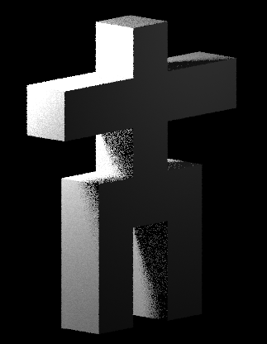
Ejercicio
Usando el snapping, hacer este muñeco

Slide 10
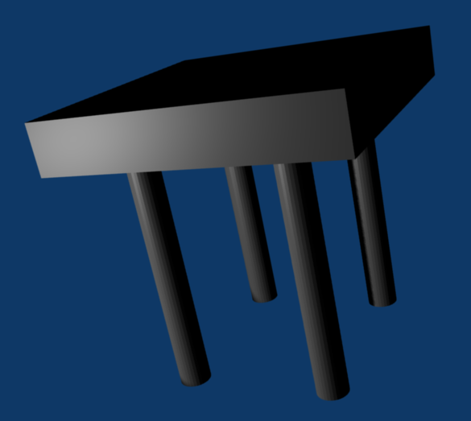
Ejercicio
Hacer una mesa

Slide 11
Importar un objeto de un fichero blender
Panel Info → File → Append → Selecciono un fichero .blend → carpeta object → selecciono un objeto de la composición.

